Slide 1
TRANSICIÓ CAP A UN AIRE MÉS NET AL PORT DE BARCELONA
4rt Congrés de Qualitat de l’Aire
Joaquim Cortés
Responsable del Medi Atmosfèric
Sostenibilitat Ambiental

Slide 2
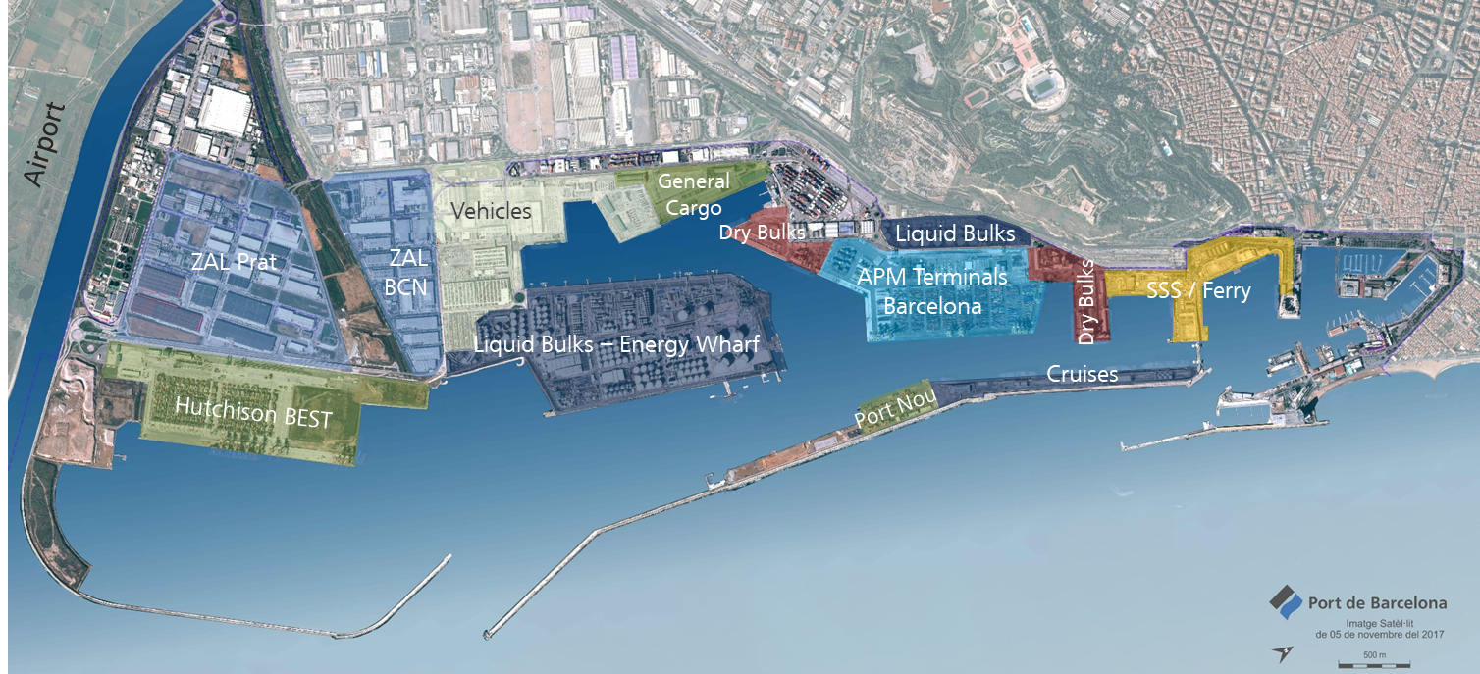
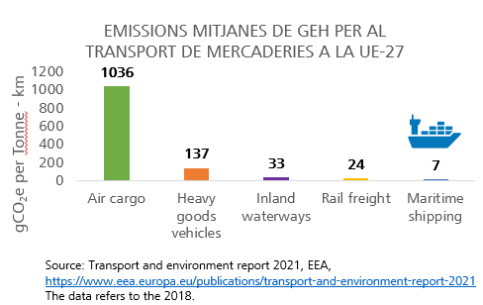
1 - El Port infrastructura de servei
Node imprescindible de la cadena comercial
Cobreix demandes del mercat
Si no existeix, el mercat trobarà alternatives més cares i menys sostenibles
71 milions de tones de mercaderia mogudes
73% del comerç exterior marítim de Catalunya
500 empreses
40.000 llocs de treball
Transport marítim: mode transport molt eficient
Intermodalitat: conflueix maritim-carretera-ferroviari

Slide 3
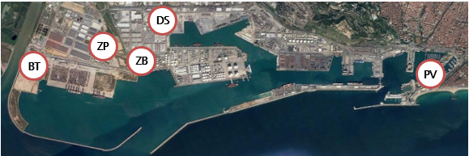
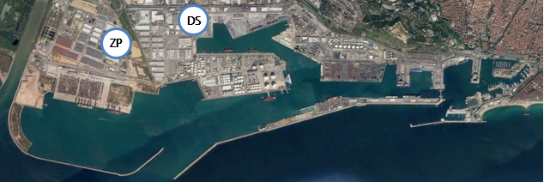
2 - El Port i la qualitat de l’aire
Monitorització contaminants atmosfèrics: 1996 Primers Captadors Alt Volum de PST
Xarxa Automàtica i Manual de Qualitat de l’Aire: Ampliació 2026
Xarxa Manual QA
ESTACIÓ | PM₁₀ | PM_{2.5}
Port Vell XVPCA | X | X
Dàrsena sud | X | X
ZAL Prat | X | X
ZAL BCN | X | -
BEST | X | -
Xarxa Automàtica QA
ZF
ESTACIÓ | NO_{x} | SO_{2.} | PMs
Port Vell | X | X | X
Dàrsena sud | X | X | X
ZAL Prat | X | X | X
Zona Franca | X | - | X
Drassanes | X | - | X
DR
PV
En blau, noves estacions i nous equips 2026

Slide 4
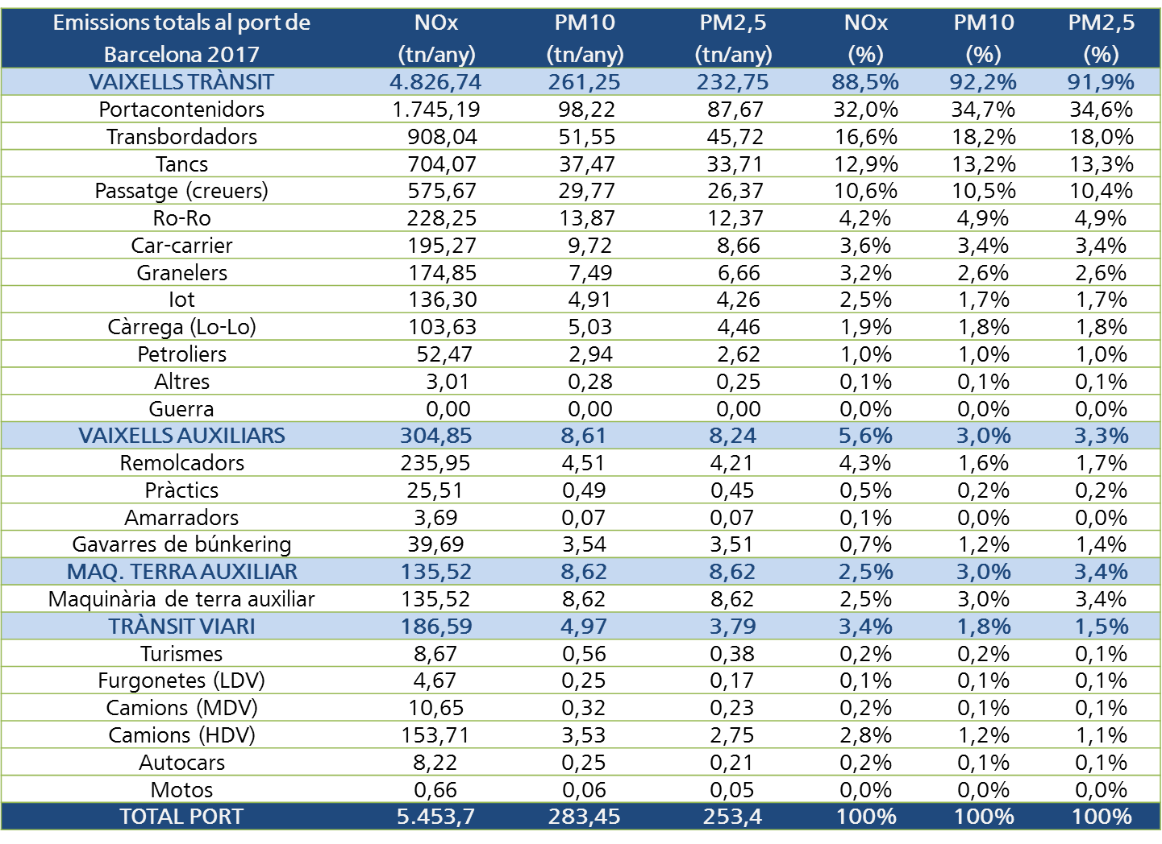
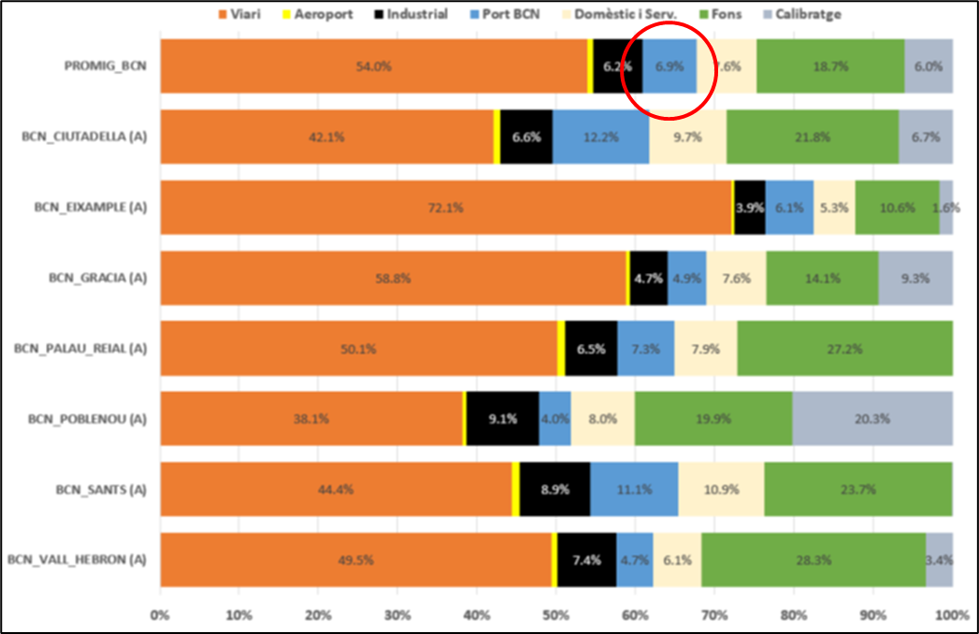
2 - El Port i la qualitat de l’aire
EMISSIONS
CONTRIBUCIO
2004/2008 Inventaris emissons del port amb Metodologia EMEP Corinair, per la Declaració Zona de Proteccio Especial de l’Ambient Atmosferic de Barcelona i de PMQA
2014 Inventari emissions vaixells per escala amb Metodologia EMEP/EEA Base 2013
2019 Inventari emissions vaixells per escala amb Metodologia EMEP/EEA Base 2017
2014 Estudis BR de dispersió de contaminants atmosfèrics per determinar la contribució de les emissions del port 2013 a les concentracions ambientals a la ciutat
2019 Darrera actualització dels estudis BR per a l’inventari 2017

Slide 5
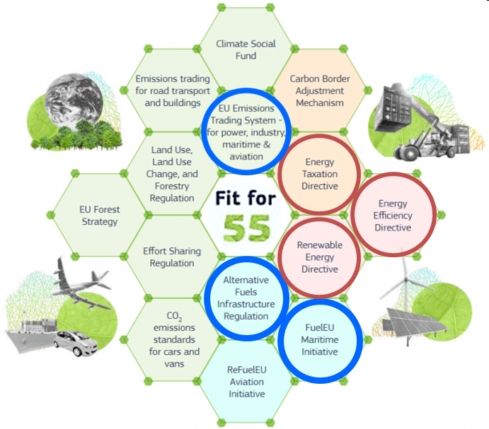

3 - Context normatiu
ABANS Ley de puertos: Atribueix responsabilitat genèrica protecció medi ambient portuari
ACTUALMENT: VISIO DELS PORTS COM OPORTUNITATS
Fit for 55: Descarbonització d’Europa 50% 2030 / 100% 2050
Fuel EU: Reducció intensitat carboni i connexio a OPS per vaixells passatge i contenidors
AFIR: Infrastructures subministrament combustibles alternatius
EU ETS: Mercat d’emissions sector marítim
Net Zero Frame OMI: Reducció intensitat carboni
  40% 2030 / 70% 2040 / 100% 2050
Ley de Cambio Climático y Transición Energética: Reducció petjada carboni ports de 50% a 2030
Ley de Movilidad Sostenible: Habilita ports com operadors energètics
IV Pla Estratègic del Port de Barcelona 2021-2025: incorpora compromisos de descarbonització
  Pla de Transició Energètica
  Pla de Millora de la Qualitat de l’Aire del Port de Barcelona

Slide 6
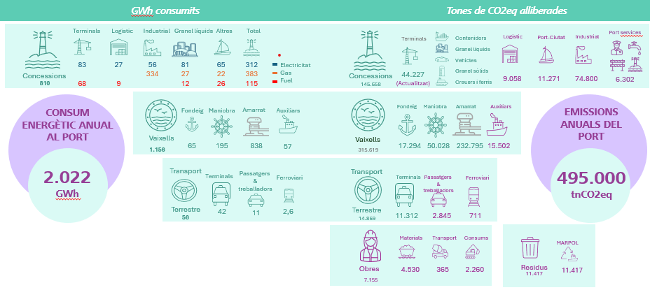
4 - Inventari d’emissions del Port
Petjada de carboni CO2eq Any 2023

Slide 7
5 - Inventari d’emissions dels vaixells
Els vaixells representen prop del 90% de les emissions NOx
2023:
GNL 25% escales creuers
GNL 1,5% escales portacontenidors
GNL 10% escales ferris+Ro-ro
BAT 15% escales ferris+Ro-ro
Primer inventari elaborat amb nova eina de càlcul automàtic basat en AIS
Total 4.700 tnNOx

Slide 8
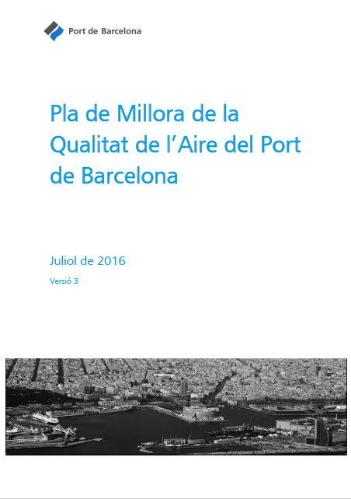
5 – Pla de Millora de la Qualitat de l’Aire del Port de Barcelona
2016 – Pla de Millora de l’Aire del Port de Barcelona (2016-2019)
Actualment preparació Segon PMQAPB
Postposat per alinearlo amb el Pla de Transició Energètica que es farà públic abans de final d’any

Slide 9
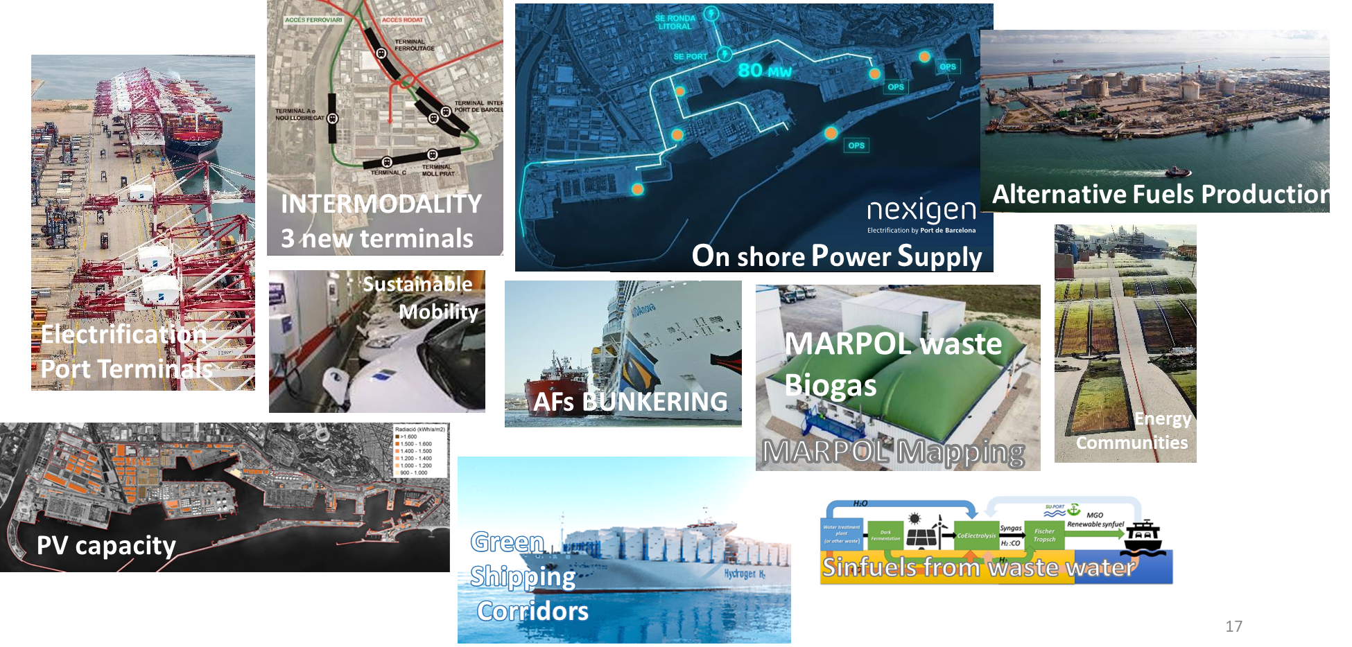
6 – Actuacions per a la reducció d’emissions
Canvi de model energètic: de combustible fòssil a fonts d’energies renovables, electricitat verda i combustibles alternatius zero emissions en el seu
Accelerar la penetració de tecnologies amb menors emissions
Capilaritat de les actuacions, per fer-les arribar als sectors més petits i atomitzats
Doble perspectiva: reducció de GEH i de contaminants clàssics NOx/PMs

Slide 10
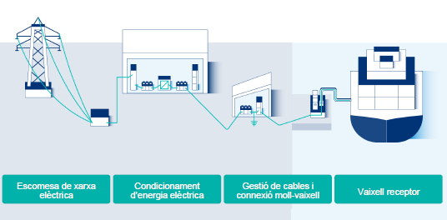
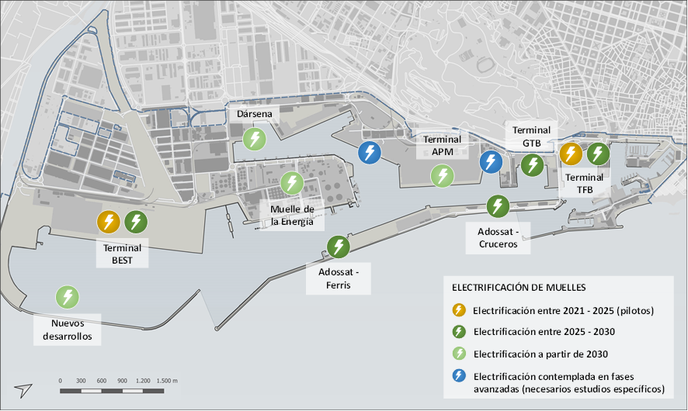
7 – Actuacions sobre les emissions dels vaixells: OPS
On-shore Power Supply OPS
UE fixa obligatorietat per vaixells de passatge (creuers i ferris) i portacontenidors a partir de 2030
(AFIR, Fuel EU, Fit for 55)
Pla Nexigen per implantació xarxa OPS a tot el port
Connexió AT 220kV per 80MW
Subestació AT/MT
Xarxa distribució MT
2025 Pilots BEST i TFB
2030 principals molls ferris, creuers i portacontenidors
2030-2040 resta de molls

Slide 11
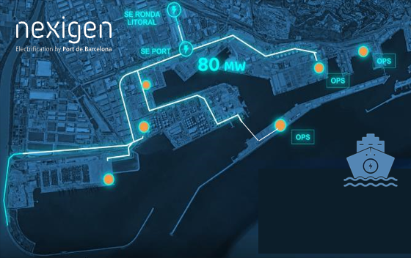
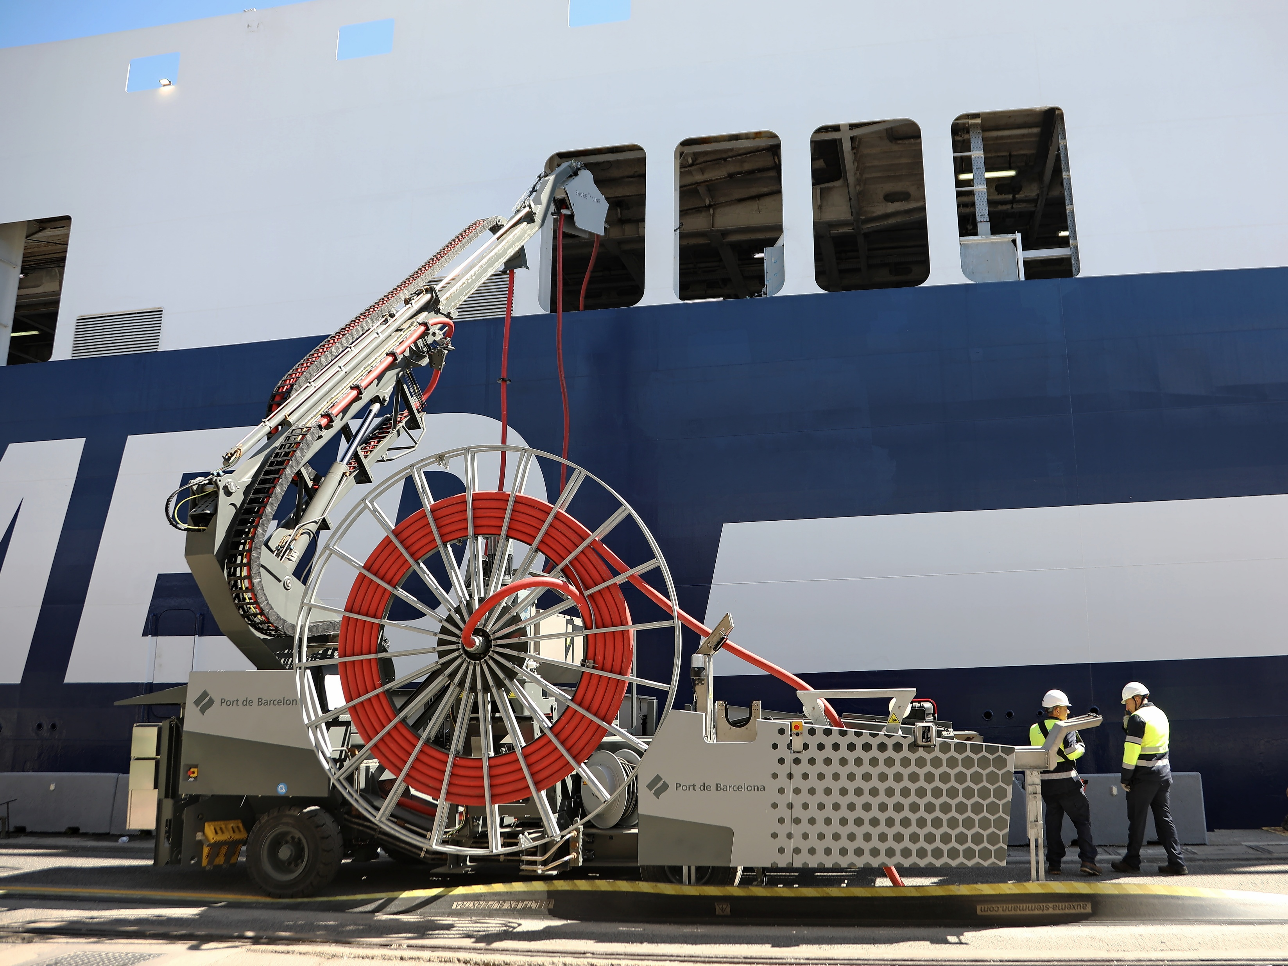
7 – Actuacions sobre les emissions dels vaixells: OPS
On-shore Power Supply OPS
Pilot Ferris TFB:
Operatiu Gener 2025
Capacitat: 3 MW
120 escales de 1 Vaixell Ciudad de Palma
Potencia Mitjana: 820kW
Energia subministrada: 350MWh
Emissions estalviades: 3,5tnNOx / 245tnCO2
Pilot Portacontenidors BEST:
Operatiu Juliol 2024
Capacitat: 4 MW
30 escales de 19 Vaixells diferents
Potencia Mitjana: 2.020kW
Energia subministrada: 3.380MWh
Emissions estalviades: 33,8tnNOx/ 2.310tnCO2

Slide 12
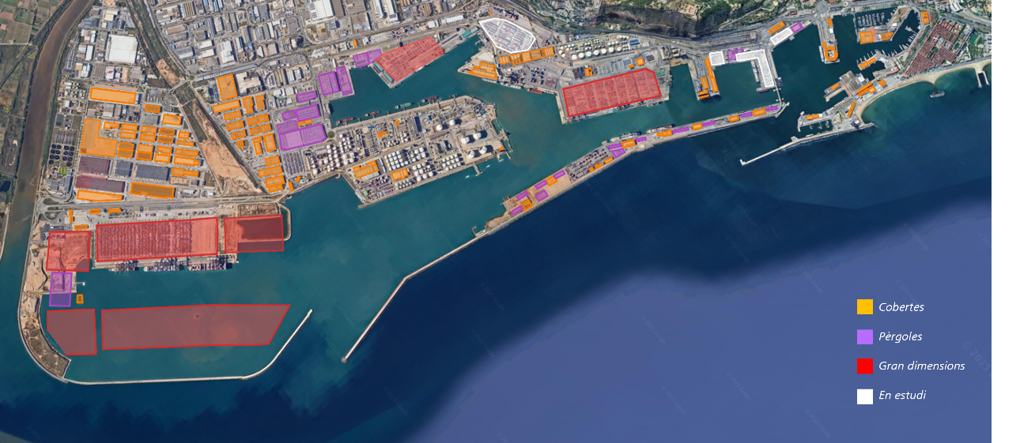
8 – Electrificació
Generacio fotovoltaica “km0”
Potencia 500MWp
  80MWp Cobertes
  60MWp Pérgoles
  360MWp Maxi-pergoles
Producció 600GWh/any
Smart Grid: Operador Electric Portuari Llei de Mobilitat Sostenible per gestionar Comunitat energètica portuària
Promoció de l’electrificació de maquinària de terminals
Producció d’e-combustibles alternatius marítims? : e-metanol, e-amoni

Slide 13
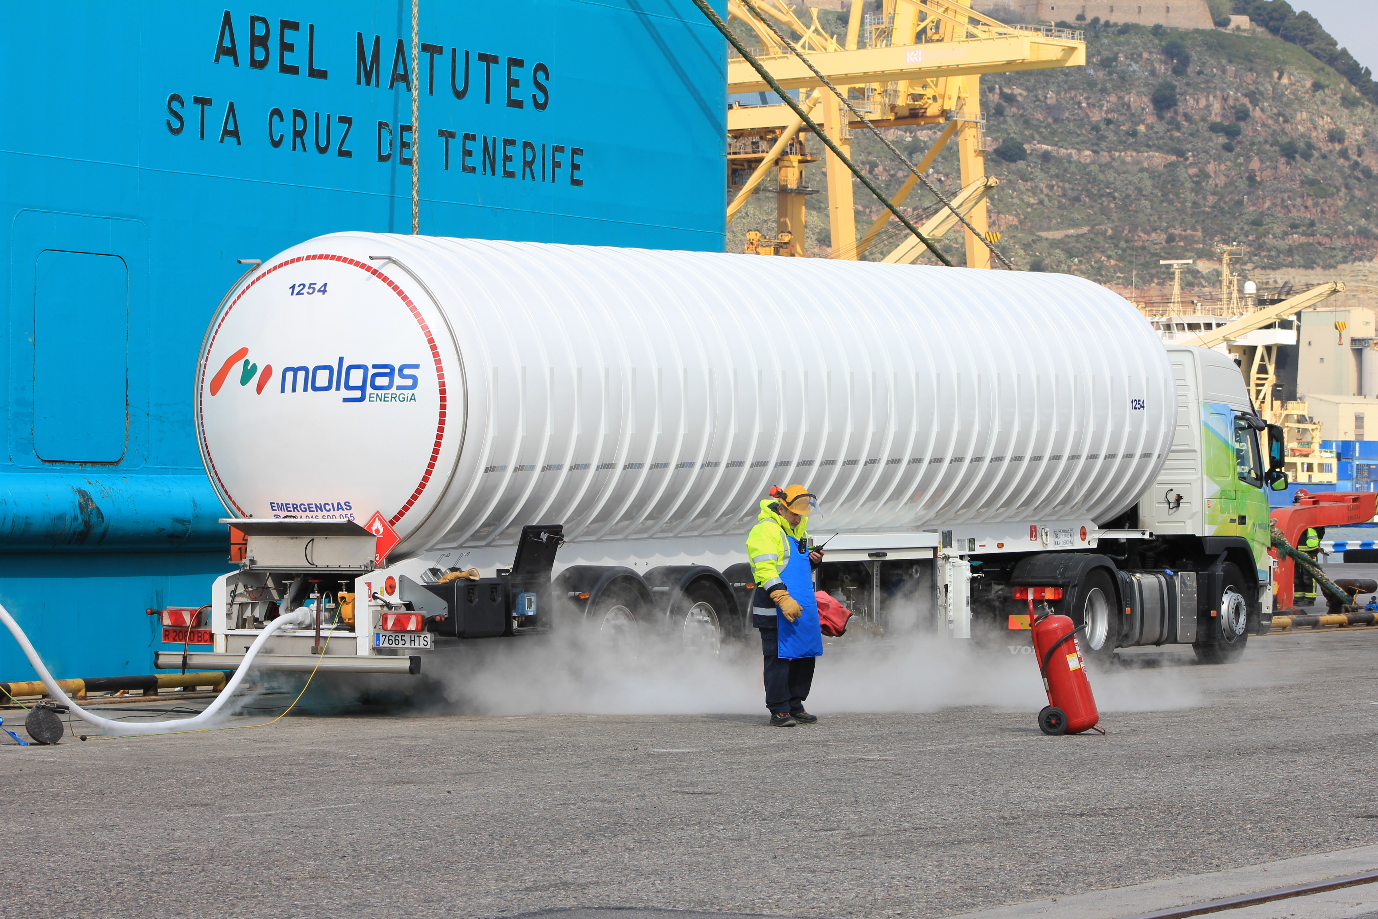
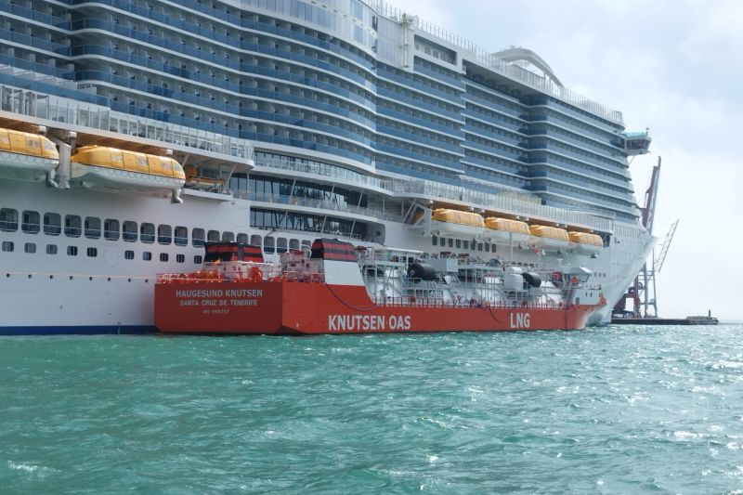
9 – Nous combustibles alternatius
Per Vaixells:
Esdevenir Hub d’emmagatzematge i suministrament
  GNL
  Metanol
  Amoni
Regulacions i Estudis de risc HAZID per cada tipología STS / TTS / PTS
  GNL 2025
  Metanol 2025
  Amoni 2026
Gavarres / Cisternes

Slide 14
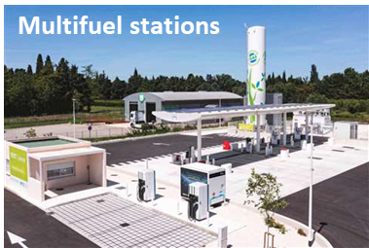
9 – Nous combustibles alternatius
Per Camions:
Punt de suministrament
  GNL
  Metanol
  Amoni
  H2
  Punt recàrrega VE
Nova Concessio d’activitat

Slide 15
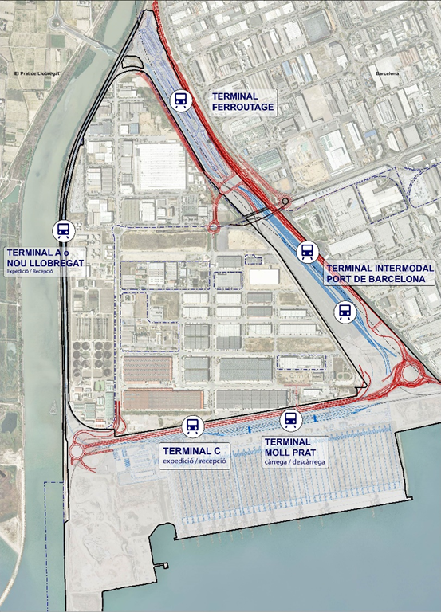
10 - Intermodalitat
Xarxa ferroviaria actual Can Tunis
Interferències a nivel
No electrificada
15% share
Nous accessos zona sud(2031):
Ferroviari segregat
Electrificat
Terminals Multi-modals ferroutage
30% share
Carretera 2+2 exclusiva camions

Slide 16
Gracies per la vostra atenció!
joaquim.cortes@portdebarcelona.cat
www.portdebarcelona.cat

